Slide 1
LOBOKO
OutdAre Teaching - Bewegen vanuit bewogenheid
Dinsdag 15 maart 2016 – Campus Comenius
Gorik Van Helleputte – gorik.vanhelleputte@ucll.be

Slide 2
Planning
14:00u tot 14.20u Comenius -> korte intro
14:20u tot 14.40u Verplaatsing naar Park Michotte
14:40u tot 15:40u Buitenactiviteit in Park Michotte
15:40u tot 16.00u Verplaatsing naar Comenius
16.00u tot 17.30u Comenius -> kader + discussie
17.30u tot 18.30u Comenius -> eten

Slide 3
OUTDOOR LEARNING …?
OUTDARE TEACHING …?

Slide 4
Wat is Outdoor Learning? (OL)
Onduidelijkheid …
  Geen Vlaams begrip -> Leren buiten de klas?
  Associaties
    Regio = internationaal, natuur aan zee, bos en platteland, buiten de school
    Inhoudelijk = spelen/avontuur/groen/gezond/duurzaam
  Expertise (praktijk + academisch) in OL
    Regio = Scandinavisch (Friluftsliv) + Angelsaksisch (OL, OE, LOTC, …) + Duitsland (Erlebnisurlaub)
    Inhoudelijk = LO/WO, kleuteronderwijs, methode-onderwijs, formeel/non-formeel/informeel leren
  Trends in OL
    (hernieuwde) focus op gezondheidspotentieel van OL (mentaal +fysiek)
    (hernieuwde) focus op pedagogisch potentieel van OL (W&B, GOK, ADHD, jongens, deep-level, …)
  Potentieel van OL biedt kapstokken voor uitdagingen onderwijs van vandaag en morgen!
    Bv. Unesco, Schotland, Plymouth, …

Slide 5
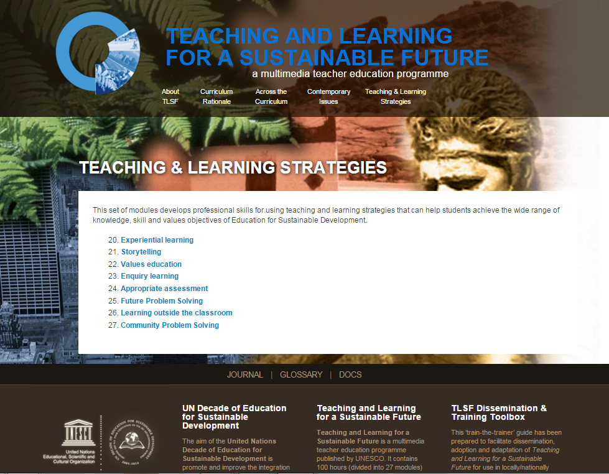

Slide 6
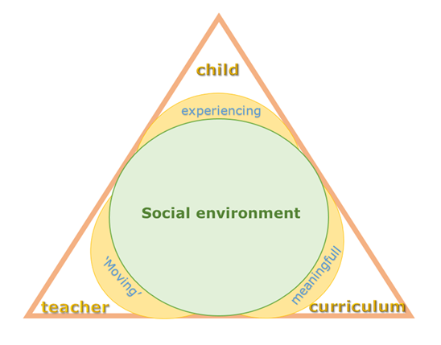

Slide 7
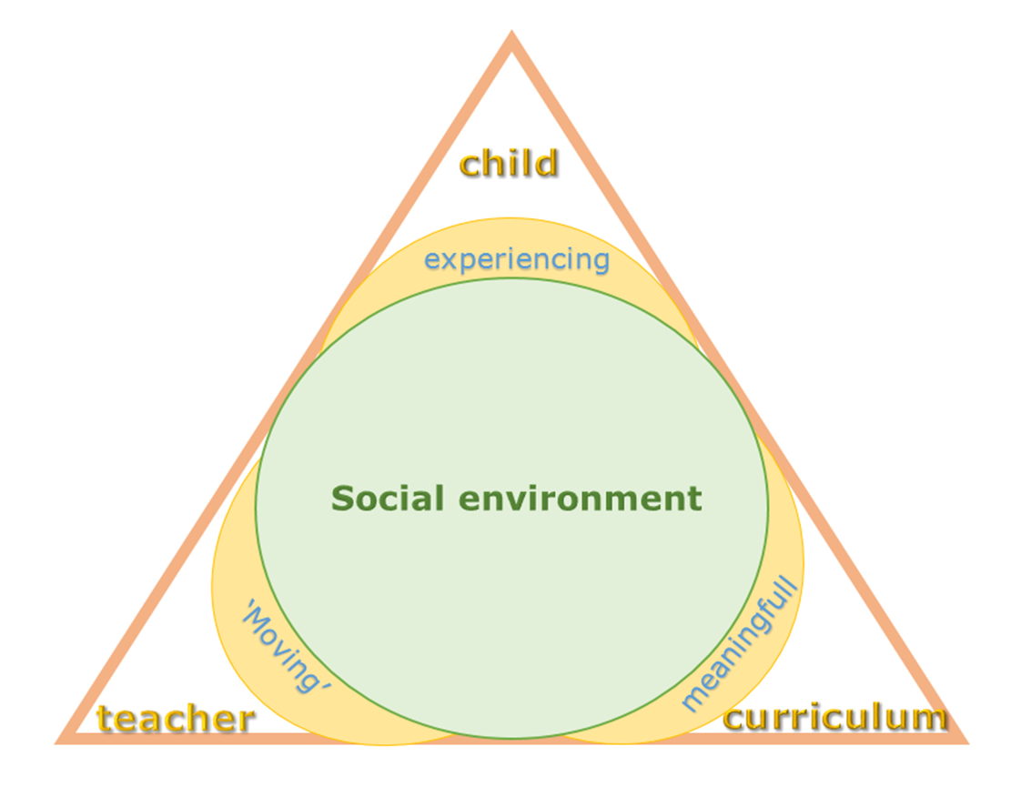
Wat is OutdAre Teaching?
OutdAre Teaching binnen UCLL doet onderzoek naar ‘leren buiten klasmuren’ vanuit een de basisidee:
Leerkracht: centrale ROL in opgroeien en ‘ingroeien’ van het kind in de wereld
Curriculum: het curriculum relevant en betekenisvol maken in de leefwereld van het kind
Kind: ervaart het curriculum als waardevol en relevant vanuit persoonlijke beleving
(Be-)leefwereld: duurzaam leren vanuit en ifv. leefwereld van het kind – transfer/connectie
Betekenisrijk
Belevingsrijk
Bewogenheid
Notes:
Terug van het station

Slide 8
VERWANTSCHAP?
OUTDOOR LEARNING & LICHAMELIJKE OPVOEDING

Slide 9

SPEEDDATE
Park Michotte
Wat kan je doen met stokken in het park?

Slide 10
NABESPREKING (terugweg)
Focus 1
Selectie van ET’n OD’n per activiteit
Focus 2
Selectie van rijke extra’s doorheen activiteit
leerstof
‘leereffect?
Notes:
Na afloop activiteit

Slide 11
DEEL 2
OUTDOOR LEARNING & LICHAMELIJKE OPVOEDING

Slide 12
Even scherp stellen: WAT en WAAROM?
WAT IS LO (lichamelijke opvoeding)
… een vak apart
… welke betekenis in onderwijs vandaag?
… welke betekenis in onderwijs morgen?
WAT IS OL (outdoor learning)
… een geval apart
… waarom in onderwijs?
… waarom in bewegingsonderwijs?

Slide 13
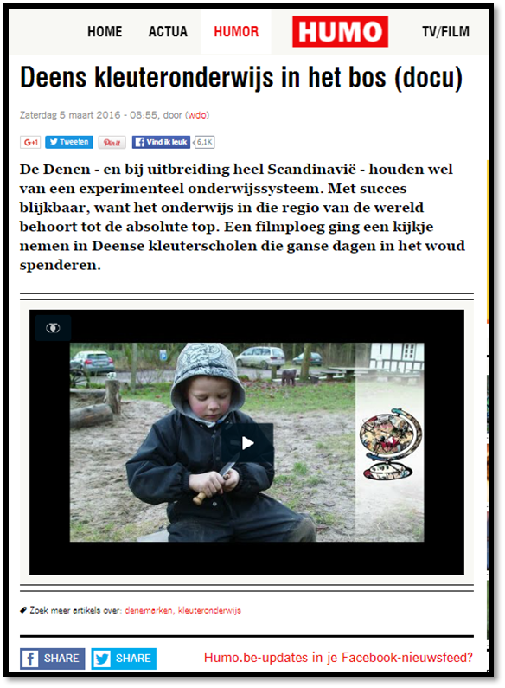
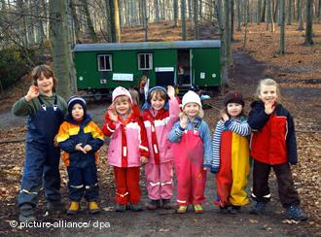
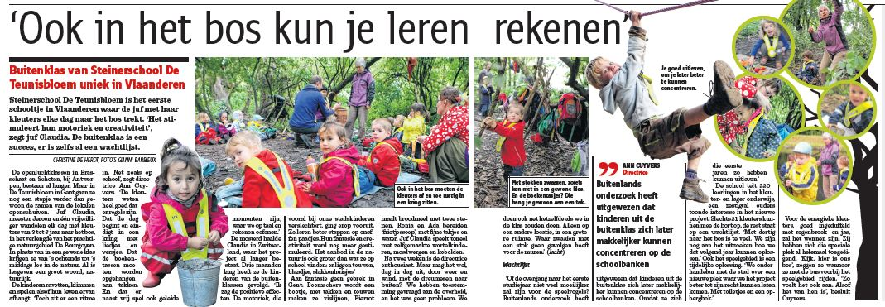
Outdoor Learning, … een geval apart.
(voor ons!)

Slide 14

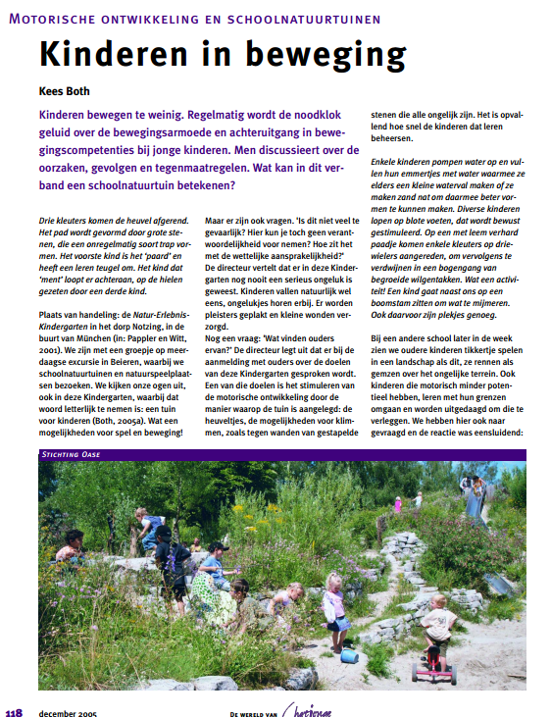
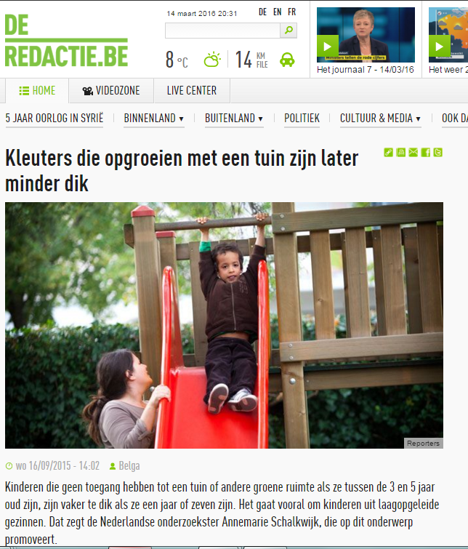
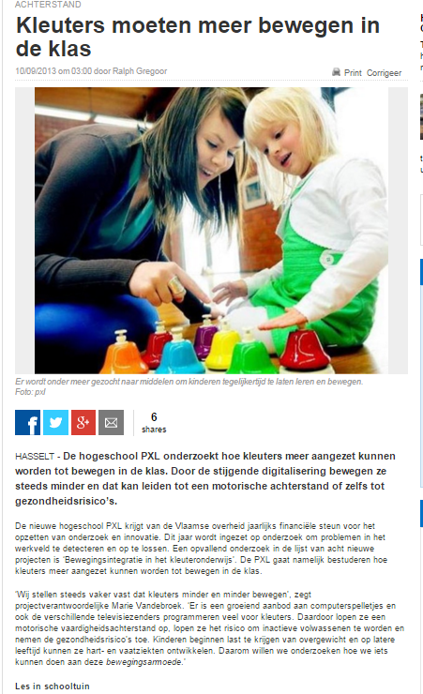
Lichamelijke Opvoeding, … ook een geval apart.
?
Notes:
In de actualiteit

Slide 15
OUTDOOR LEARNING
ALS ANTWOORD OP
BEWEGINGSARMOEDE?

Slide 16

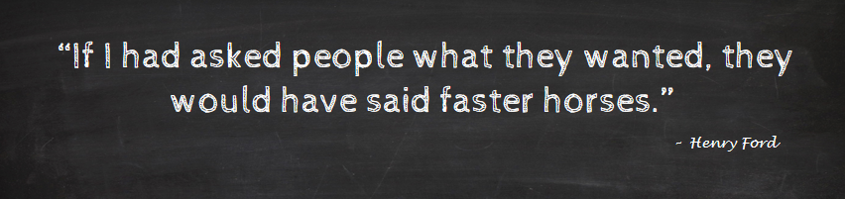

‘BEWEGINGSARMOEDE’
VRAAG
ANTWOORD

Slide 17
Meer beweging op school!
Gerichte vraag
Kritische Bedenking
Ego-gerichte ingesteldheid
oud onderwijsbeeld voor ogen
‘meer Lichamelijke Opvoeding?’
Coöperatieve ingesteldheid
nieuwe maatschappelijke tendensen voor ogen, toekomstgericht, …
‘meer Outdoor Learning’?

Slide 18
OUTDOOR LEARNING ALS ANTWOORD OP
BEWEGINGSARMOEDE?
Voorzet tot discussie vanuit praktijkvoorbeeld:
‘meerwaarde’ versus ‘minwaarde’

Slide 19

Juf Prisca
Juf Prisca buiten! Weg met juf Prisca!
P
Notes:
Met anderen bespreken, doen en aan anderen uitleggen. Juf Prisca doet net dat.
ego-gerichtheid van de 1ste kleuterklas?
Taalbarriere 1ste kleuterklas?
Probleemoplossend denken?
Bewegingsarmoede in kleuterschool?
…
Opgelet! Inhoud voorbeeld = kleuters, concept is dat niet.

Slide 20

Multifocale kijk op beweging vanuit OutdAre Teaching
Periferie = algemene ontwikkeling
Periferie = algemene ontwikkeling
Focus = beweging
Focus = beweging
Scherpstellen op meer dan beweging,
beweging is geen doel op zich, het is onderdeel van duurzaam leren.

Slide 21
Wat maakt dit tot mooie voorbeelden?
Juf Prisca geen LESGEVER!
  Lesgevers hebben weinig tijd voor authentieke leervragen en voelen druk om het curriculum af te werken. (L. Heylen)
  “mijn vak!”
‘leer-STOF’
Curriculum (OD en ET)
‘leer-EFFECT’
Juf Prisca wel LEER-KRACHT (learn-power!)
  LEER-KRACHTEN tonen zich als persoon en durven tijd verliezen om tijd te winnen (L. Heylen)
  “mijn kinderen”

Slide 22
ONDERZOEK

Slide 23
RESULTATEN ONDERZOEK NAAR LEEREFFECTEN
Effects of Learning Skills Interventions on Student Learning: A Meta-Analysis (J. Hattie)
Impact op leereffect:
  1ste plaats = 50% leerling
  2de plaats = 30% leerkracht
It is recommended that training (…) should be
  in context
  use tasks within the same domain as the target content (bv. wiskunde)
  promote a high degree of learner activity and metacognitive awareness.
Motivatie (3 basisbehoeften)
  Relatie
  Autonomie
  Aangesproken worden op competenties (talenten)
Notes:
Leereffecten =leereffect op langere termijn, duurzaam leren.
Wikipedia: Metacognitie is een belangrijke vaardigheid van een efficiënte leervaardigheid. Als iemand beseft hoe hij/zij kennis opdoet, kan de persoon er zijn leerstrategie op richten.

Slide 24
ONDERZOEK NAAR OUTDOOR LEARNING
‘BUITEN’ als complementair met ‘BINNEN’, gaat verder dan het curriculum (OD en ET)
  Bewegingsrijk
  Welbevinden & betrokkenheid
  Motivatie
  Duurzaam en betekenisvol leereffect
  Taalstimulerend onderwijs
  Sociale vaardigheden, Coöperatief werken
  Probleemoplossend denken
  Differentiatie
  Geïntegreerd / vakoverschrijdend
  STEAM?
  ADHD?
  JONGENS
  Stress (mentale +fysieke aspecten)
  …
Curriculum (OD en ET)

Slide 25
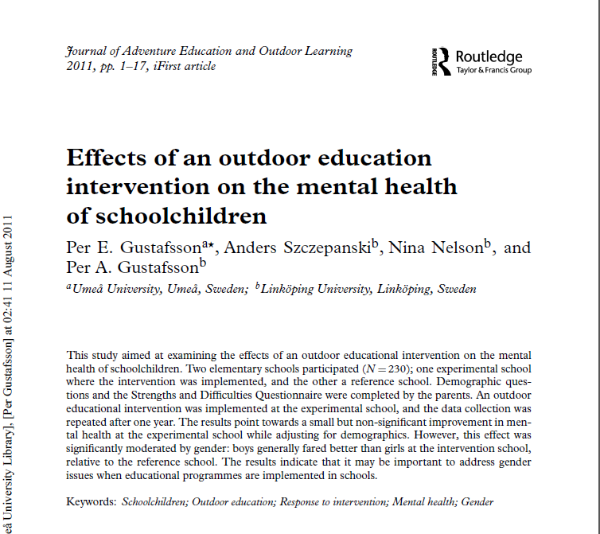
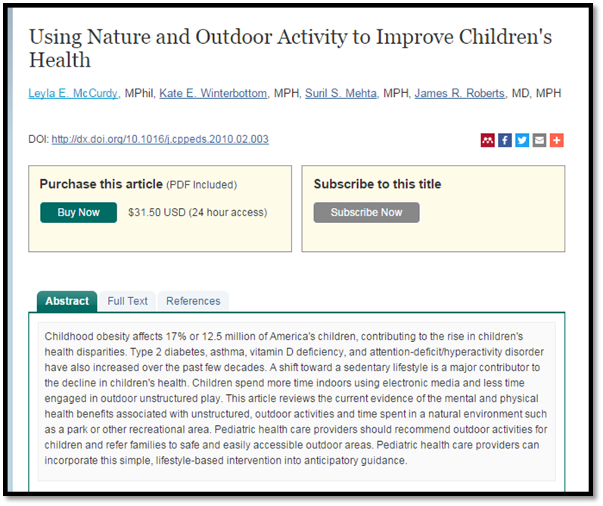
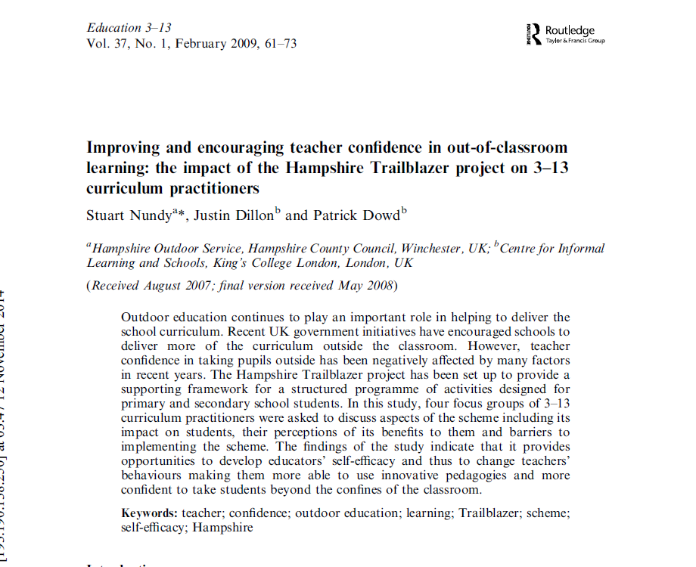
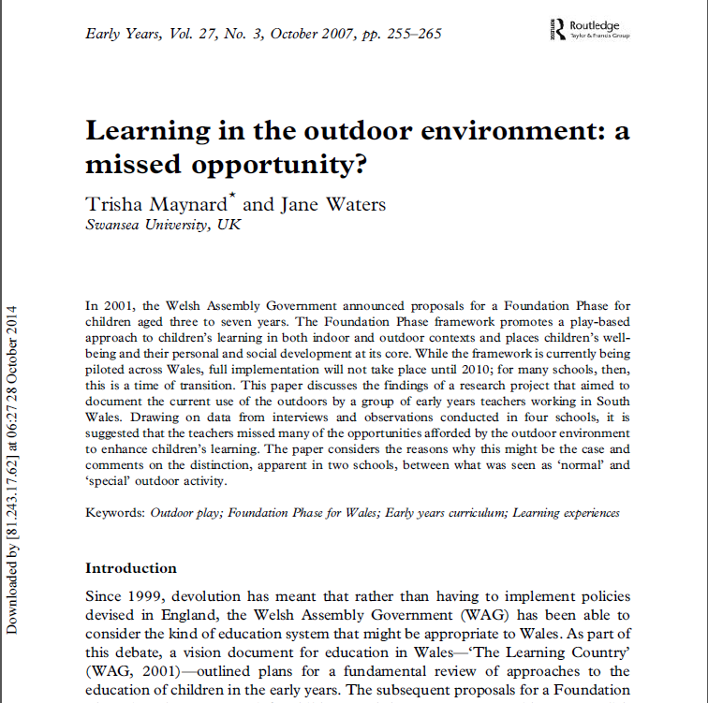

Slide 26
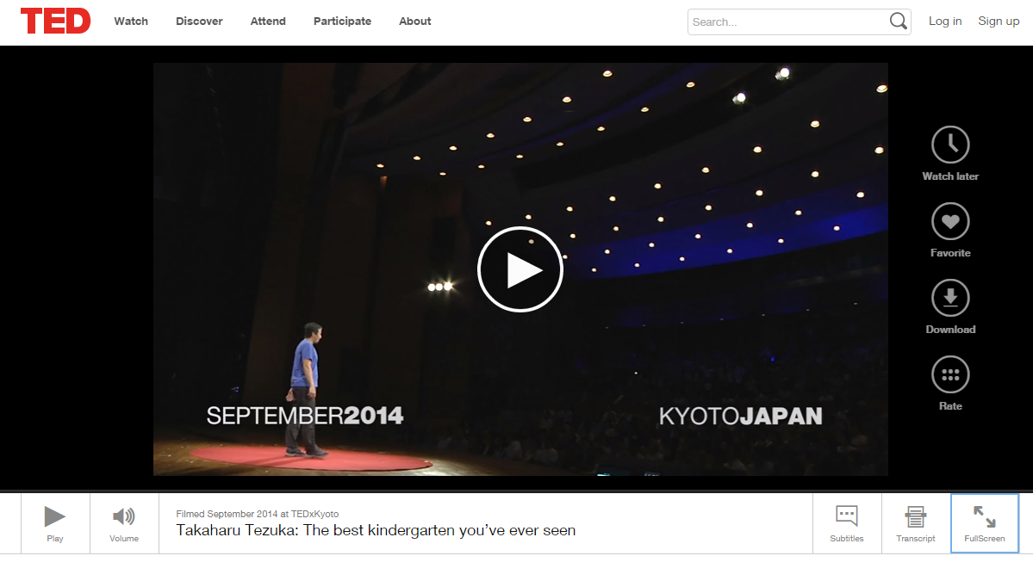
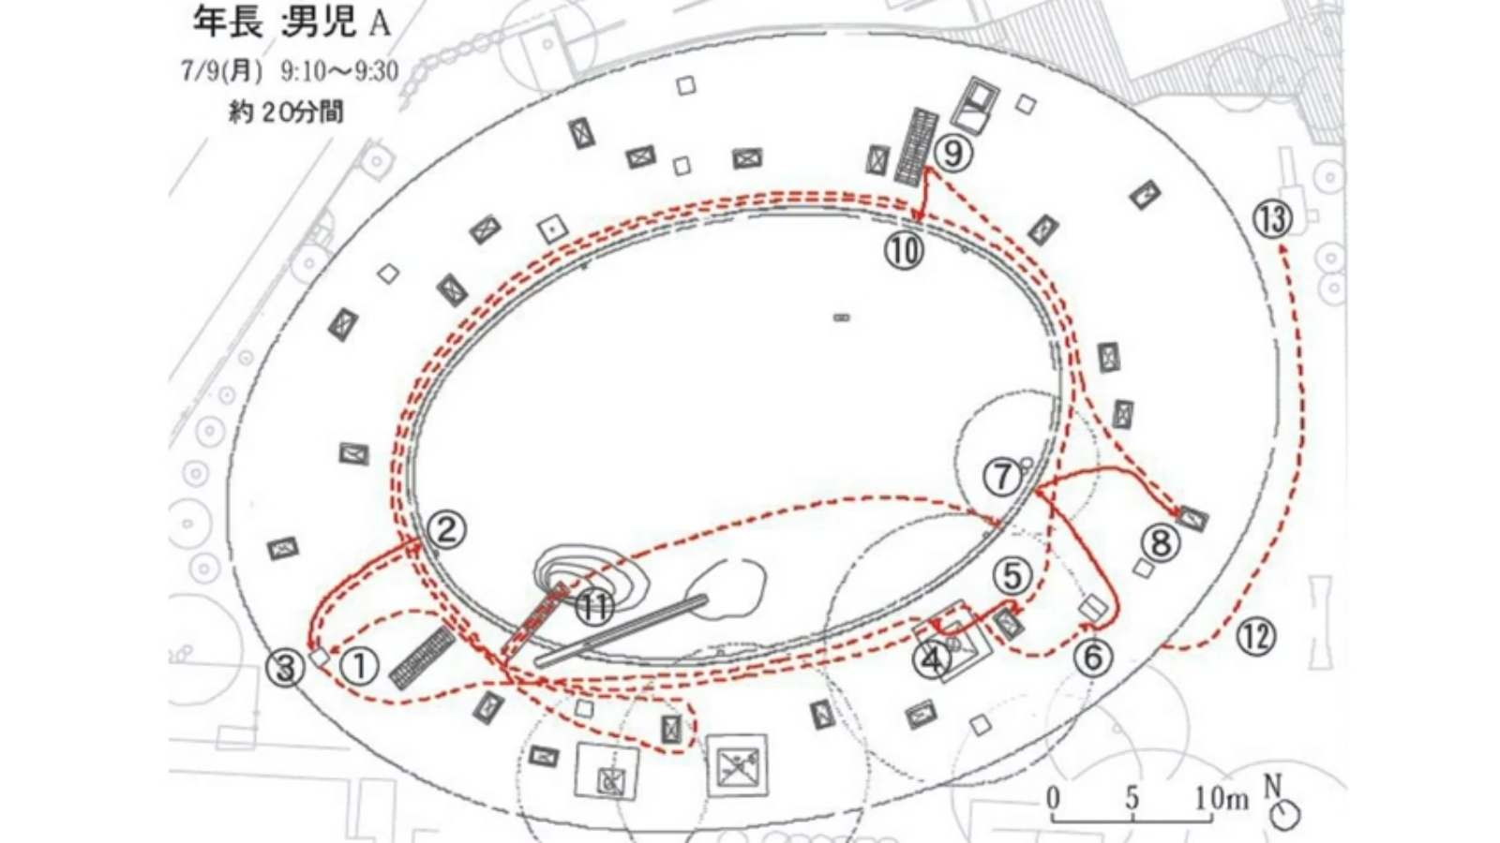
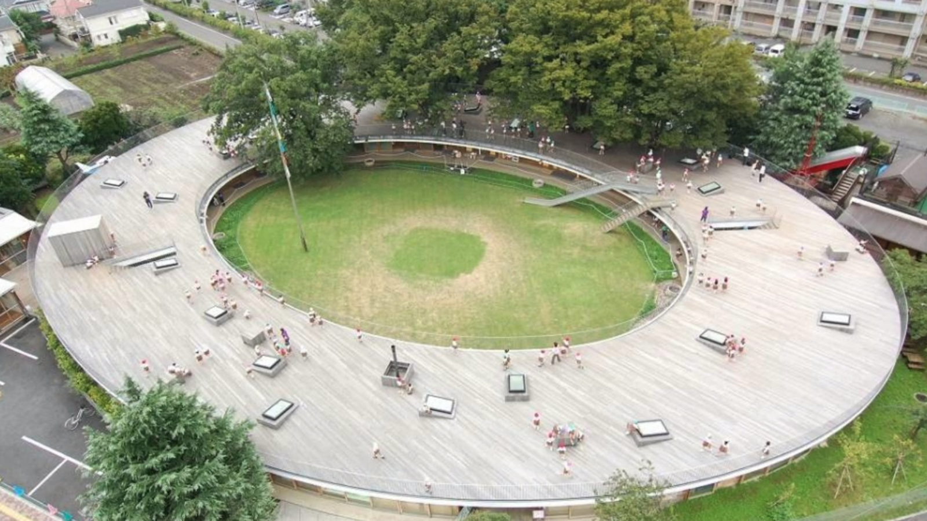
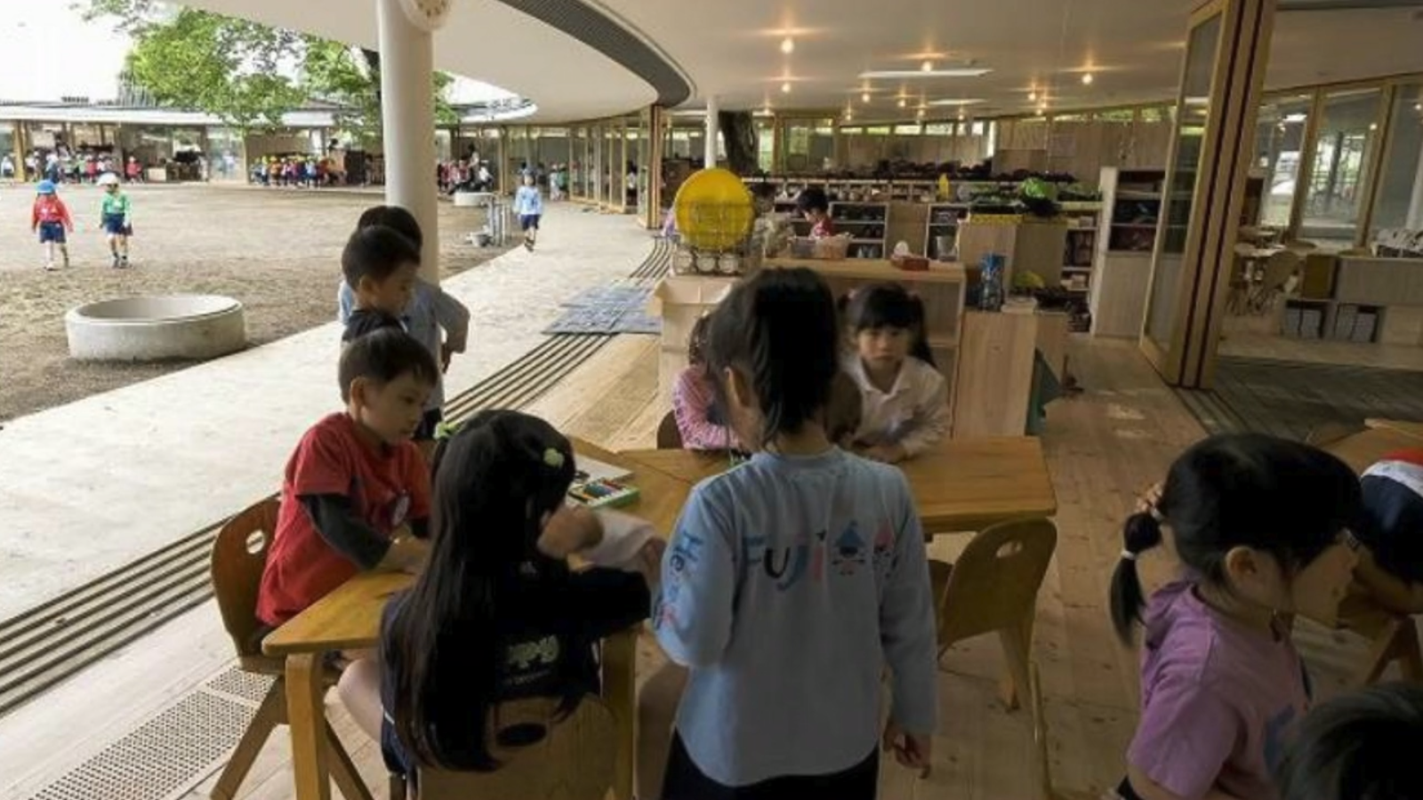
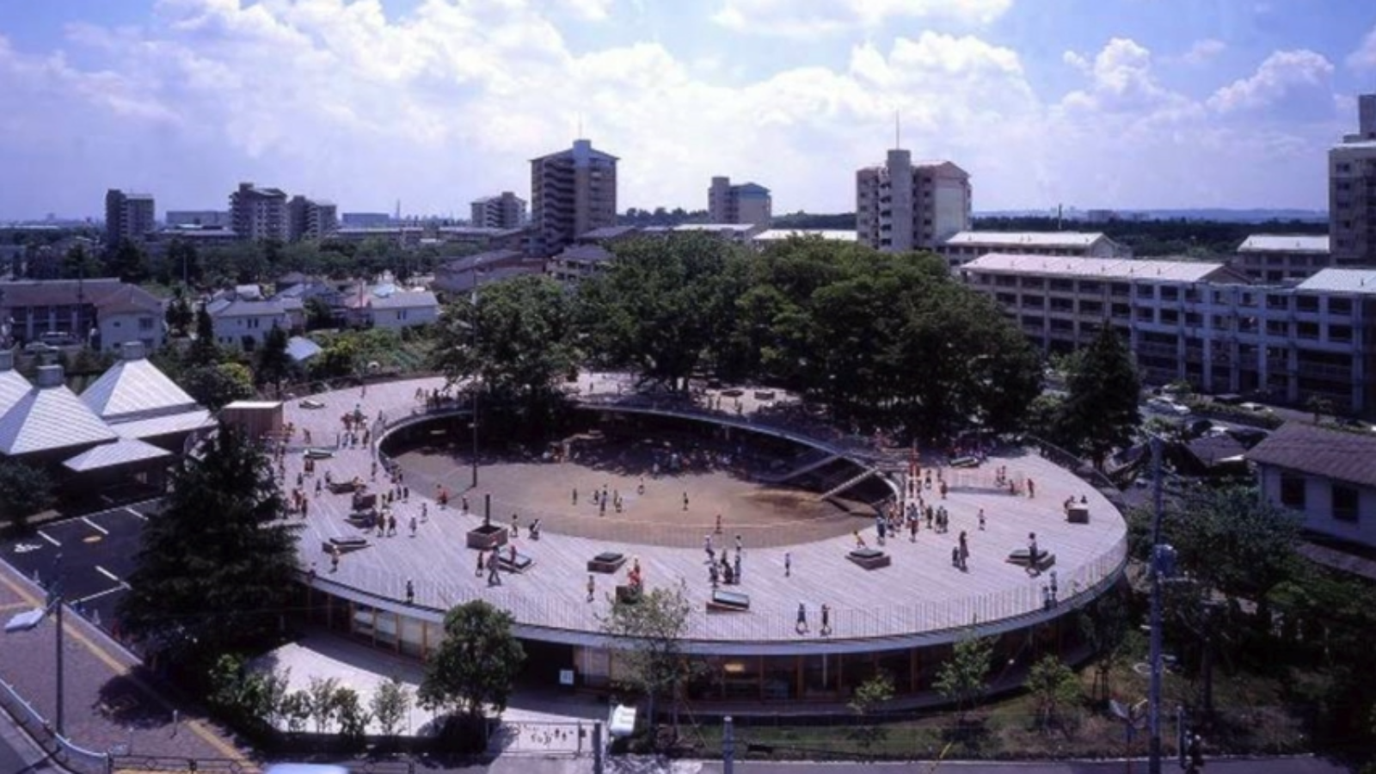
Kleuters lopen gemiddeld 4km, 1 Jongen loopt ‘s morgens zelfs 6km.

Slide 27
ONDERZOEK & OUTDARE TEACHING?
Eerste bescheiden indrukken

Slide 28
Wat doet OutdAre Teaching?
Case-study DE ARK
  Directie
  Ouders
  Leerkrachten
  Outdoor leerkrachten
Vlaamse bevraging: ‘Leren buiten de klas’
(EU-project GOaL: Go Out and Learn!)
Vak binnen BAKO OF3
Project ‘Breek uit je klas’ (OF 1 BAKO, BALO & BASO)
Internationale uitwisseling - Ijsland
Notes:
Terug van het station

Slide 29
Case study ouders en leerkrachten?
(Leren buiten de klas)

Slide 30

Voor Leerkrachten van DE ARK betekent Outdoor Learning

Slide 31
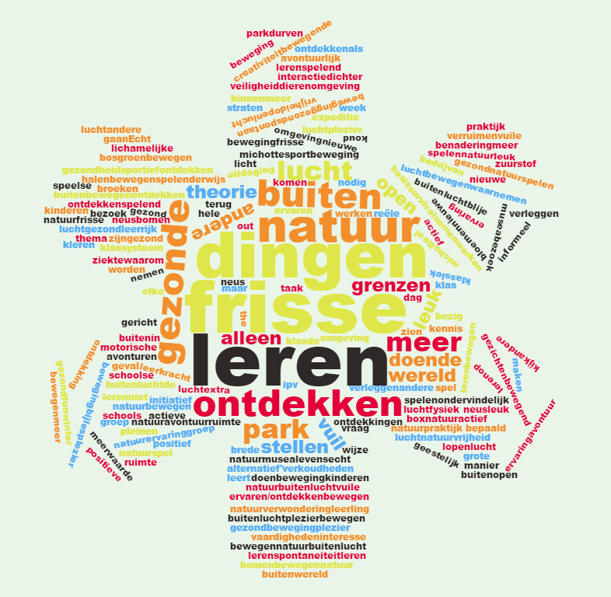
Voor ouders van DE ARK betekent Outdoor Learning

Slide 32
BEWEGINGS-ARMOEDE
… is niet hetzelfde als
SPORT-ARMOEDE

Slide 33
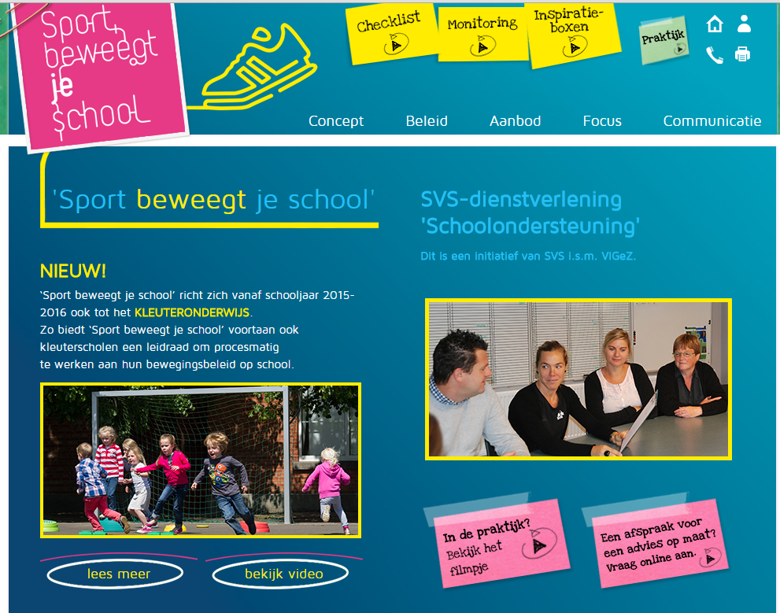
Waarom term sport?
zo beperkend …

Slide 34
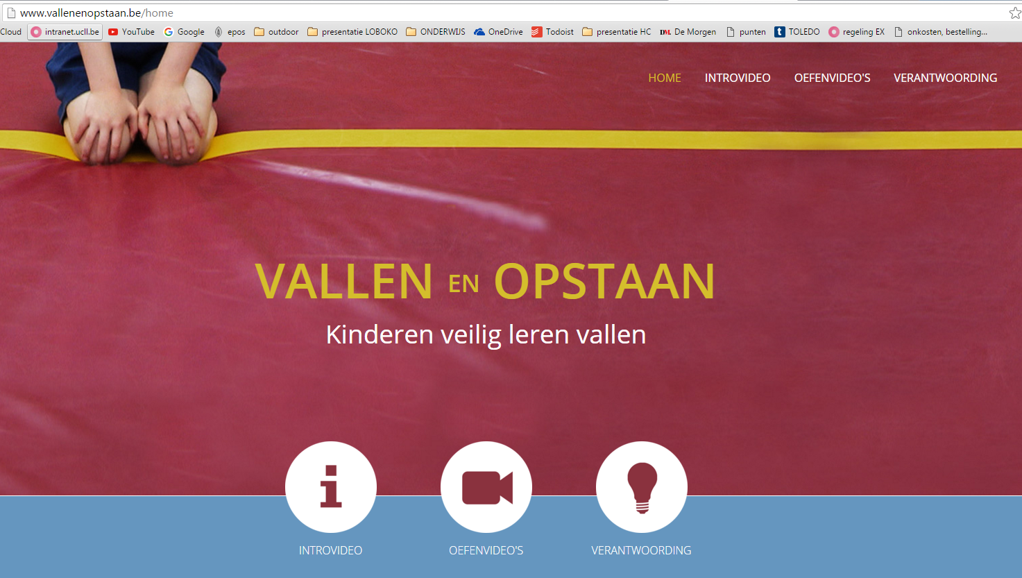
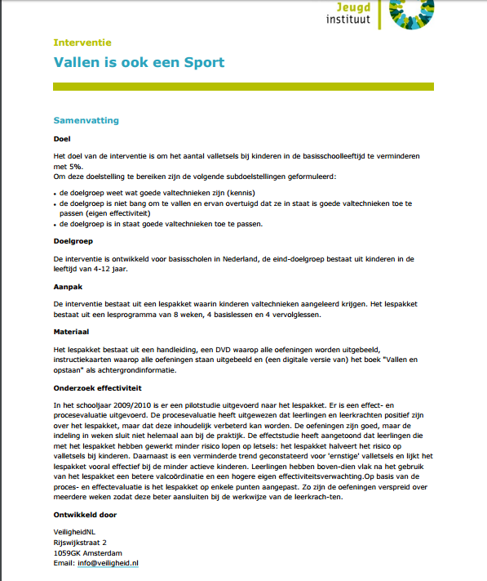

Bewegingsarmoede ‘ver-sport’

Slide 35
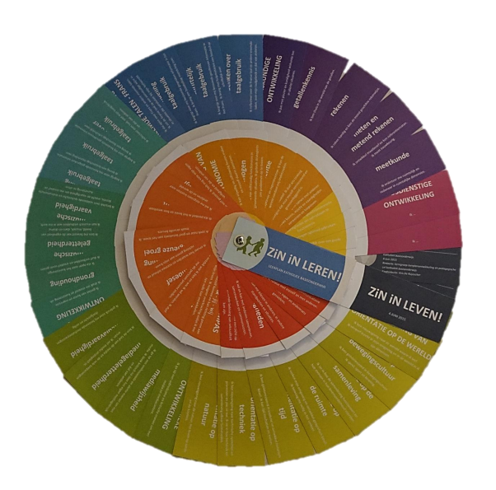
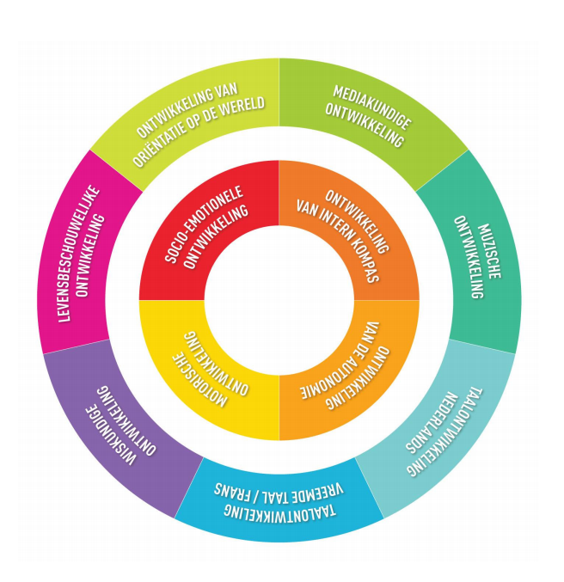
Een kijkje bij de buren met ‘ons’ leerplan van de toekomst voor ogen. (sfeerbeelden uit de buurlanden)

Slide 36

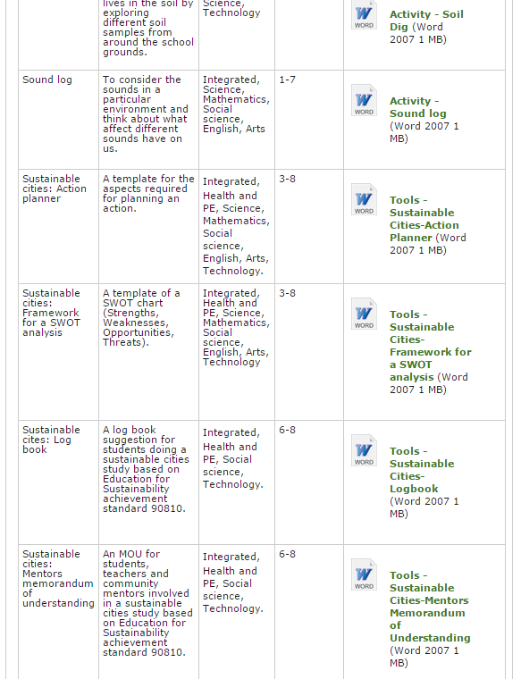
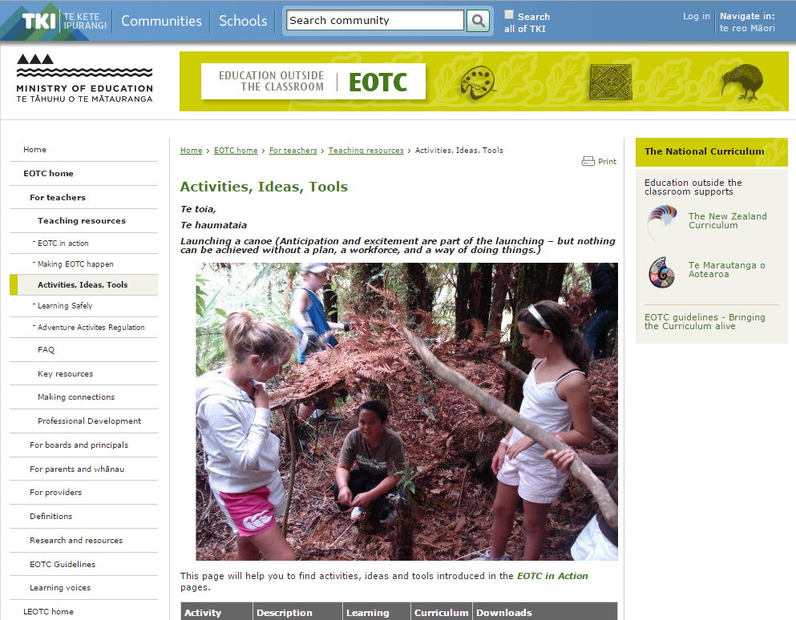
Voorbeeld van beleidsondersteuning
voor implementatie van outdoor learning
in het curriculum (Nieuw Zeeland)
Notes:
Een concreet voorbeeld toegelicht vanuit idee ‘praktische handvaten voor de praktijk’

Slide 37
Outdoor Learning:
Een hefboom met potentieel voor bewegingsarmoede?

Slide 38
Einde …
Dank je wel.

